Slide 1
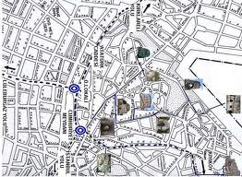
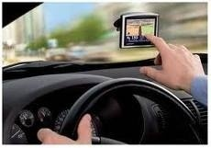
TIPTA UYGULAMA REHBERLERİ
Yrd. Doç. Dr. Turan SET
Atatürk Üniversitesi Tıp Fakültesi AD
Notes:
www.gacguidelines.ca,
www.agreecollaboration.org

Slide 2
Hipertansiyon tanısını nasıl koyarsınız?
Tanı kriterleriniz nelerdir?
Bu kriterler neye göre?
Hipertansiyon tanısı koyduğunuz bir hastada ilaç tercihinizi nasıl yaparsınız?
Hangi aralıklarla takip yapmalısınız?
Kontrollerde hangi muayene ve tetkikleri yapmalısınız?
NEDEN???

Slide 3
Amaç
Tıpta uygulama rehberleri hakkında bilgi vermek
Hedefler
Uygulama rehberinin tanımını yapabilmek,
Uygulama rehberlerinin hazırlanma amaçlarını açıklayabilmek
Uygulama rehberi geliştirme aşamalarını sayabilmek
Uygulama rehberlerinin önemini kavramak

Slide 4
Uygulama rehberi nedir?
Bir hastalığın, bir sorunun, bir sürecin veya bir işlemin kabul edilmiş yönetiminin kanıta dayalı özetidir.

Slide 5
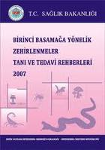
Uygulama rehberi nedir?
Belli bir klinik uygulamada hekimlere ve hastalara karar verme sürecinde yardımcı olmak üzere tasarlanmış sistematik açıklamalardır.

Slide 6
Uygulama rehberi nedir?
Doğru yapılacak uygulamayı tanımlar.

Slide 7
Rehberler
Sistematik olarak geliştirilmiş,
Güncel,
Kanıta dayalı
olmalıdır.

Slide 8
Uygulama Rehberleri Hazırlanma Amaçları
Uygulama rehberleri, hastaların uygun tedaviyi;
o gün için geçerli olan,
bilimsel,
kanıta ve geniş fikir birliğine dayalı olarak
almasını sağlamak

Slide 9
Uygulama Rehberleri Hazırlanma Amaçları
Klinik uygulamalardaki farklılıkları azaltmak,
Sağlık hizmetlerinde alınan sonuçların beklentilere yakın olmasını sağlamak

Slide 10
Uygulama Rehberleri Hazırlanma Amaçları
Zararlı, etkinliği kanıtlanmamış yada gereksiz klinik uygulamaları azaltmak,
Hastaların tedavisini en az riskle, en yararlı şekilde ve kabul edilebilir bir maliyet ile yapabilmek,
Sağlık hizmeti kalitesini yükseltmek

Slide 11
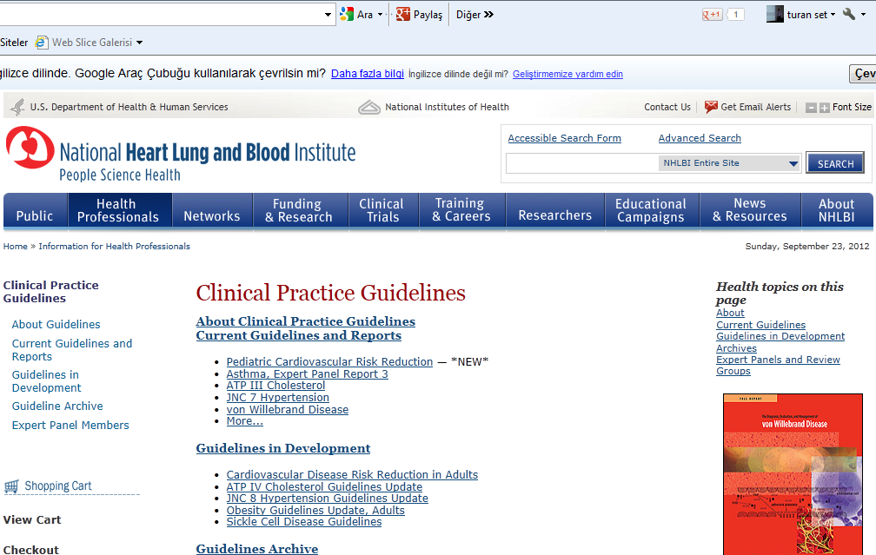

Slide 12
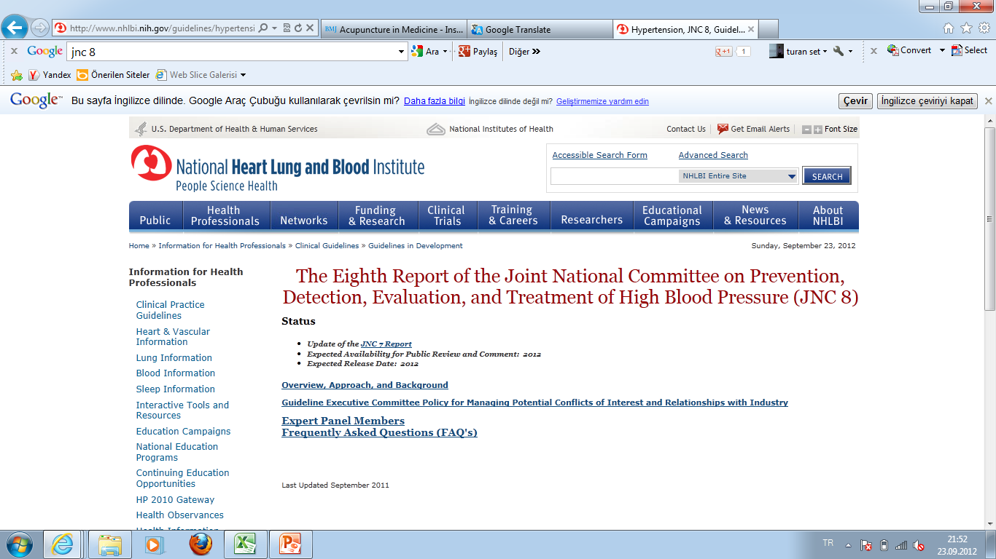

Slide 14
Kanıta Dayalı Uygulama Rehberlerinin Geliştirilmesi
Notes:
Panel başkanı ve panel
üyeleri her bir konu için ayrı ayrı seçilmelidirler. Panellerde konu ile ilgili her gruptan temsilcinin olması tercih edilmelidir, hekim, hemşire, eczacı, varsa sağlık ekonomisti, idari sorumlu, ve ilgili diğer disiplinlerin temsilcileri gibi.

Slide 15
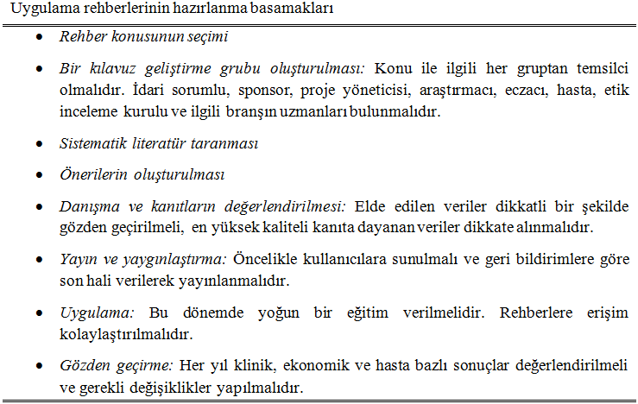

Slide 16
Tıpta Uygulama Rehberlerinin Önemi
Gereksiz hasta sevklerinin engellenmesine yardımcı olurlar,
Kaynakların daha etkili kullanılmasını sağlarlar,
Sürekli tıp eğitiminin bir parçasıdırlar,
Bilimsel gelişmeyi tetiklerler,
Gelecekte yapılması gereken araştırmalara ışık tutarlar

Slide 17
Tıpta Uygulama Rehberlerinin Önemi
Klinisyenler için; en iyi uygulamalara ilişkin evrensel standartların oluşturulmasına,
Sağlık hizmeti kullanıcılarının, sağlık hizmetlerinden ne beklemeleri gerektiği konusunda eğitilmesine yardımcı olur.
http://www.performans.saglik.gov.tr/index.php?pid=88

Slide 18
Tıpta Uygulama Rehberlerinin Önemi
Hekimlere karar verme sürecinde katkıda bulunurlar
Kalite iyileştirme programlarında hekimlerin uygulamalarını değerlendirmede yararlı olurlar
Gereksiz ve kanıta dayalı olmayan uygulamaları sınırlamada yardımcı olurlar

Slide 19
Tıpta Uygulama Rehberlerinin Önemi
Sürekli profesyonel gelişime ve kalite iyileştirmeye katkıda bulunurlar
Klinik uygulamalardaki farklılıkları azaltırlar.
Hasta bakımı için adım adım yol haritaları oluşmasını sağlayabilirler
Rehberlere dayanılarak performans kriterleri geliştirilebilir (örneğin; pnömonili hastalarda kan kültürü alımı, altı saat içinde antibiyotik tedavisine başlama, seçilen antibiyotiklerin rehbere uyumu, v.b.)

Slide 20
Acil Serviste Astım Atağı Tedavisi (Çocuk)

Slide 21
Acilde Astım Atak Tedavisi (Erişkin)

Slide 22
Birinci basamakta gebe izlemi
 | I. İzlem | II. İzlem |  | III. İzlem |  | IV. İzlem
Süre | İlk 14 hafta | 18-24. haftalar arası |  | 30-32. haftalar arası |  | 36-38. haftalar arası
Kişisel Bilgiler | + | Değişiklikler sorgulanır |  | Değişiklikler sorgulanır |  | Değişiklikler sorgulanır
Tıbbi Öykü | + | tıbbi öykü gözden geçirilir |  | tıbbi öykü gözden geçirilir |  | tıbbi öykü gözden geçirilir
Obstetrik Öykü | + | Obstetrik öykü gözden geçirilir |  | Obstetrik öykü gözden geçirilir |  | Obstetrik öykü gözden geçirilir
Mevcut Gebelik Öyküsü SAT ve bulgulara göre TDT hesaplanması Gebelik yakınmaları Demir alımı ile ilgili yakınma | +
 | + | + |  | + |  | +
 |  | + |  | + |  | +
Fizik İnceleme | + | + |  | + |  | +
RİSK DEĞERLENDİRME FORMU | Herhangi bir kriter EVET ise SEVK
Laboratuar Testleri İdrar tahlili Hemogram Gebe ve Eş Kan grubu Gereken diğer testler (Eğer yapılamıyorsa SEVK edilir) | + |  | + | + |  | +
 | + |  | + | + |  | +
 | + |  | Önceden yapılmadıysa | Önceden yapılmadıysa |  | Önceden yapılmadıysa
 |  |  | Glukoz tarama testi Temel Obstetrik Ultrasonografi
Demir desteği | 12.haftadan itibaren tüm gebelik boyunca 40-60 mg/gün demir ağızdan verilir, uygulamaya doğumdan sonra 3 ay daha devam edilir.
Folik asit desteği | Gebelerde artan gereksinimi karşılamak ve megaloblastik anemi gelişmesini önlemek yanında, fötusta yarık damak, yarık dudak ve spina bifida, anesefali, ensefalosel gibi nöral boru (tüp) kusurlarını önlemek amacıyla gebe kalma planı bulunan tüm kadınlara günde 400 mikrogram folik asid ağız yoluyla verilebilir.
Tetanoz toksoidi | İlk doz 12. haftadan itibaren yada ilk tespitten itibaren, 2.doz 4 hafta sonra, 3. doz son dozdan 6 ay sonra (Her doz 0.5 mg kas içine)
İdrar yolu enfeksiyonu ve diğer enfeksiyonlar | Gereken tedaviler verilir. İdrar yolu enfeksiyonu tedavisinin ardından yapılan izlemde hala enfeksiyon devam ediyorsa bir üst basamağa sevk edilir
Bilgilendirme | + |  | + |  | + | +
Danışmanlık | + |  | + |  | + | +
Sevk edilecek durumlar | + |  | + |  | + | +
Gebe İzlem Fişinin Kontrol Edilmesi | + |  | + |  | + | +

Slide 23
Tıpta Uygulama Rehberleri
Rehberler karar verme sürecinde destek araçlarıdır
Uygulanması zorunlu protokoller değildir
Doğru uygulanmadıkları takdirde işe yaramazlar
Rehberin düzgün uygulanabilmesi için yeterli zaman, ekipman, donanımlı personel, bölümler arası koordinasyon olması gerekmektedir.
Dr. H. Erdal AKALIN. Klinik Uygulama Rehberleri ve Kanıta Dayalı Tıp

Slide 24
Özet
Tıpta uygulama rehberi nedir?
Uygulama rehberlerinin amaçları nelerdir?
Uygulama rehberleri nasıl olmalıdır, her uygulama rehberi kullanılır mı?

